Slide 1
LES CLASSES de TROISIÈME
PRÉPARATOIRES Á L’ENSEIGNEMENT PROFESSIONNEL
Technologie et découverte professionnelle

Slide 2
DES OBJECTIFS, un attendu
Des objectifs :
À partir de méthodes pédagogiques différentes ,
accompagner des élèves vers la réussite scolaire ;
construire un projet de formation et d’orientation;
construire un projet personnel de poursuite d’études.
Un attendu :
élaborer un projet de formation spécifique et pluridisciplinaire.

Slide 3
DES RECOMMANDATIONS
aider les professeurs à distinguer l’enseignement de la technologie de l’enseignement de complément de découverte professionnelle (parcours avenir) ;
donner une existence réelle et installer les enseignements de sciences et technologie, donc à l’enseignement de technologie (horaire alloué, compétences travaillées, contenus abordés, identification du professeur prenant en charge l’enseignement) ;
poursuivre l’accompagnement des professeurs en charge de cet enseignement de technologie.
➔ un pilotage pédagogique en académie des corps d’inspection

Slide 4
DES RECOMMANDATIONS
  Pour aider les professeurs à construire un projet collectif de formation pluridisciplinaire :
  Avec les services du rectorat, avec les chefs d’établissement concernés :
  ➔ Construire des équipes volontaires, stables, qui s’inscrivent dans la durée, en capacité de se fédérer , à créer du lien et du sens entre les enseignements et parcours , en capacité de s’adapter aux contraintes ;

Slide 5
  Aider les professeurs à construire un projet collectif de formation pluridisciplinaire :
Les activités et/ou le projet mené en découverte professionnelle avec la construction des compétences du parcours avenir
Les interventions, visites, stages, partenariats pour pour conforter la découverte de différentes métiers et le projet de poursuite d’études
Les questions et contenus à traiter en Enseignement Pratique Interdisciplinaire et en Accompagnement personnalisé
Les contenus à traiter ou à aborder en TECHNOLOGIE , en lien, par les différentes disciplines ou au travers des différents parcours

Slide 6
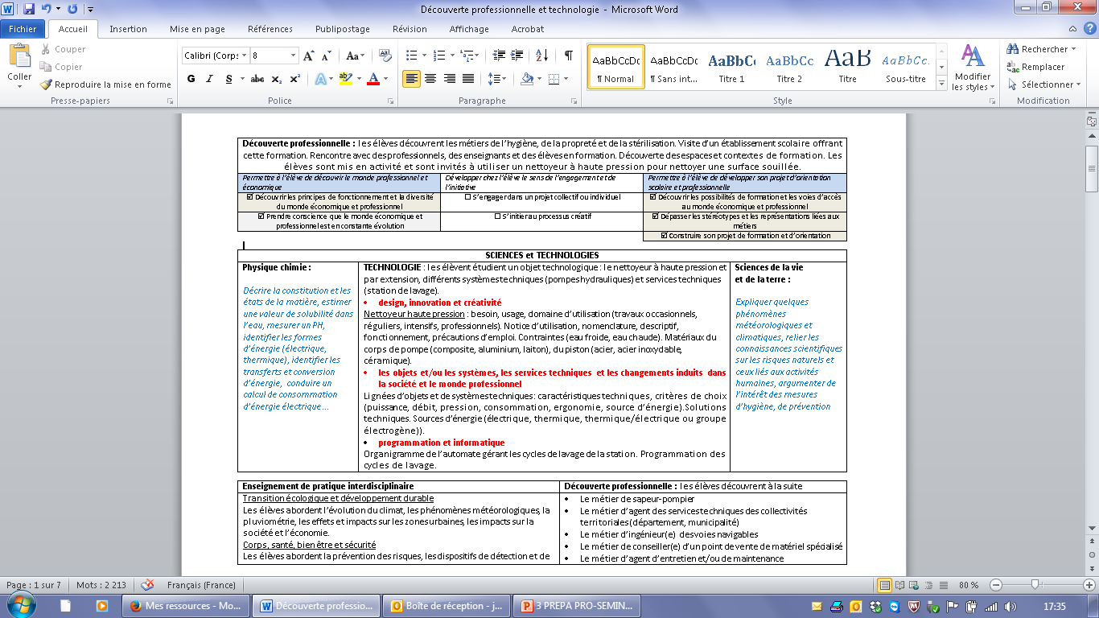
  Aider les professeurs à construire un projet collectif de formation pluridisciplinaire :
Les activités et/ou le projet mené en découverte professionnelle avec le repérage des compétences du parcours avenir
Les contenus pouvant être traités ou abordés, en lien, par les autres disciplines : ici PC
Les objets techniques étudiés , les contenus pouvant être abordés au regard des attendus de fin de cycle
Liens avec la SVT
Les interventions, visites, stages, partenariats pouvant être initiés pour conforter la découverte de différentes métiers
Les contenus, les questions pouvant être abordés et traités en EPI, en AP

Slide 7
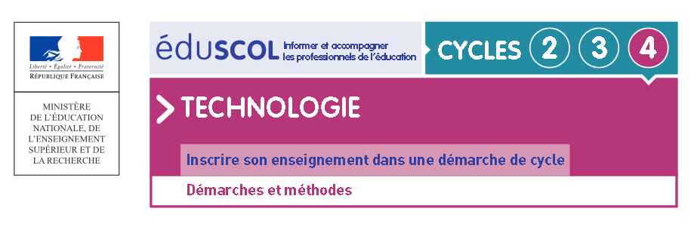
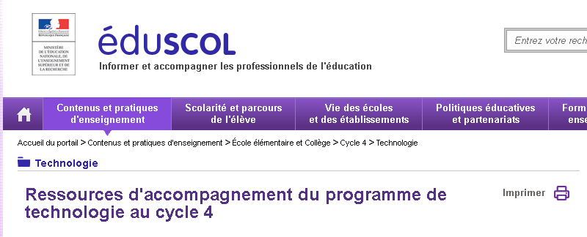
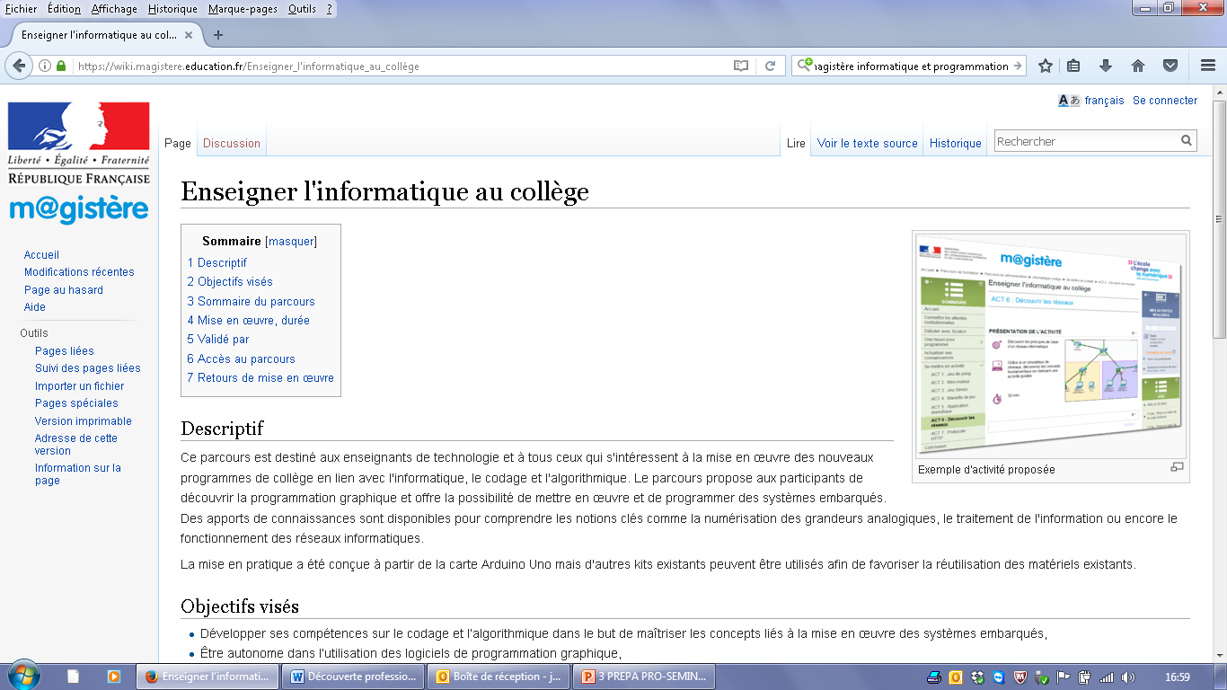
ACCOMPAGNEMENT : RESSOURCES
Guide pédagogique et didactique
d’accompagnement du programme
de technologie
Ressources d’accompagnement
cycle 4, technologie, EDUSCOL
Parcours m@gistère pour enseigner
l’informatique et la programmation

Slide 8
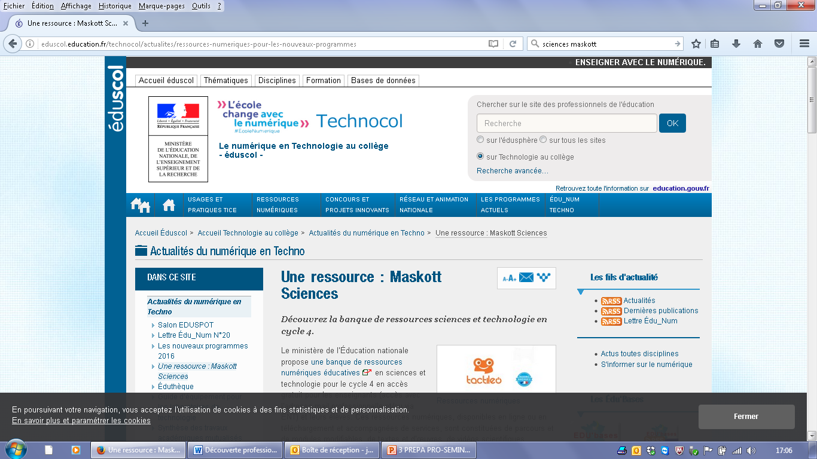
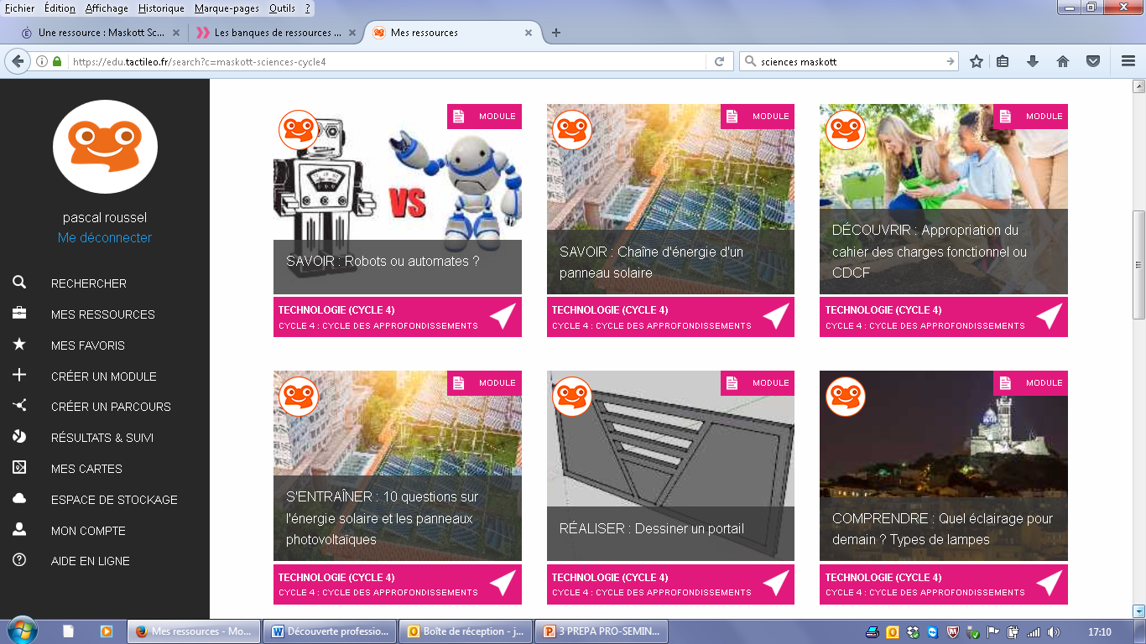
ACCOMPAGNEMENT : RESSOURCES
Banque de ressources Numériques Education (BRNE) : 4000 ressources,
dont plus de 1700 ressources pour la Technologie
Photographies, documents vidéos, animations 3D disponibles sur la plateforme tactiléo ➔ http://sciences.maskott.com

Slide 9
Merci pour votre attention !
Merci à tous les auteurs des différentes présentations et ressources !

